Slide 1
Taitaja2024 – info joukkueenjohtajille

Slide 2
Taitaja2024-semifinaalit
Yhteensä 1903 opiskelijaa tavoittelee paikkaa Taitaja2024-finaalissa
Taitaja2024-semifinaalit järjestetään 29.1.-2.2.2024 välisenä aikana
Tulokset julkaistaan Taitaja2024-verkkosivuilla16.2.2024 niistä lajeista, joista tulokset on tiedossa
Semifinaaleja järjestetään yhteensä 108 eri puolilla Suomea
Yhteensä paikkakuntia 40
Pääkaupunkiseutu I Espoo, Helsinki, Hyvinkää, Järvenpää, Kerava, Porvoo, Vantaa
Keski-Suomi I Jyväskylä, Lievestuore
Etelä-Pohjanmaa I Seinäjoki, Ähtäri
Pohjois- ja Keski-Pohjanmaa I Haukipudas, Kalajoki, Kannus, Kempele, Oulu, Taivalkoski, Ylivieska
Etelä-Savo I Mikkeli, Pieksämäki
Häme ja Pirkanmaa I Kangasala, Lahti, Turenki, Ypäjä
Lappi ja Kainuu I Kajaani, Kemi, Rovaniemi, Tornio
Pohjois-Karjala ja Pohjois-Savo I Joensuu, Kuopio, Varkaus
Varsinais-Suomi ja Satakunta I Loimaa, Paimio, Piikkiö, Pori, Raisio, Salo, Turku, Ulvila

Slide 3
Majoituksen varaaminen joukkueille
Kiintiöt avautuvat 19.2.2024
Kiintiö auki 11.3.2024 saakka
Joukkueenjohtajille toimitetaan sähköpostilla varauslinkki 16.2.2024, kiintiöt avautuvat 19.2.2024.
Kiintiöstä varataan majoitukset joukkueelle, kilpailuhuoltajille ja joukkueenjohtajille.
Etäpaikkakunnille majoitukset kiintiössä

Slide 4
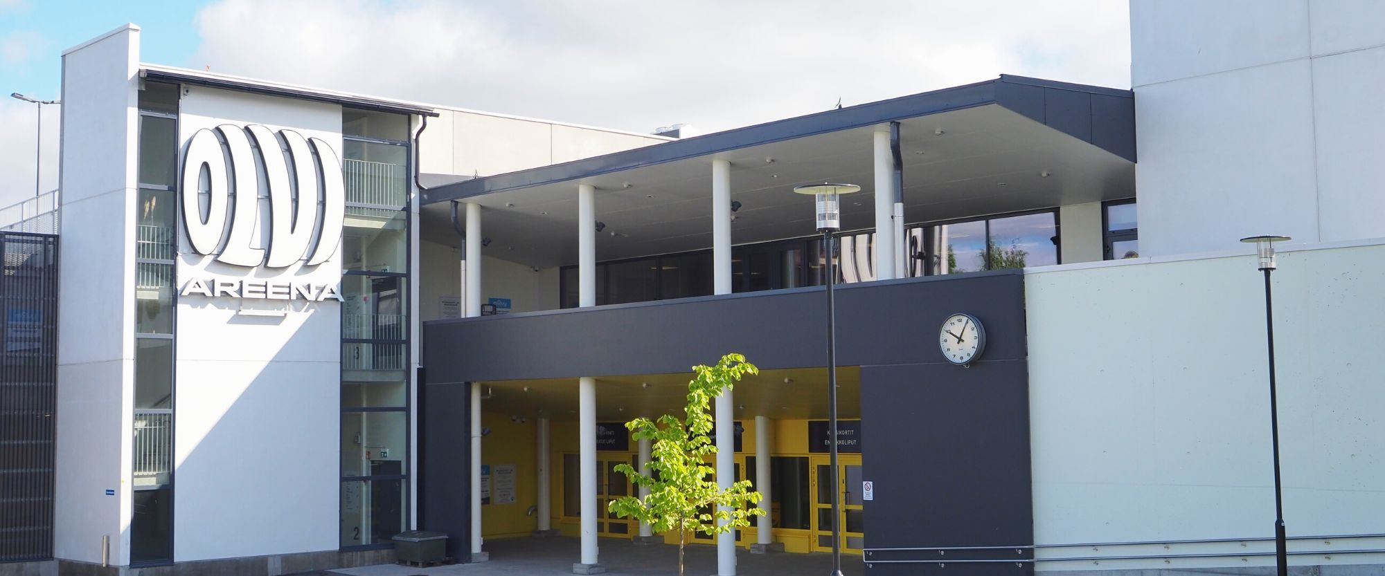
”Jäläkipuhheet” kilpailupäivän jälkeen joukkueille
Kuopion jäähalli
Tiistai klo 16.00-19.00 Keskiviikko 16.00-19.00
Kilpailijoille, kilpailuhuoltajille, joukkueenjohtajille ja tuomareille

Slide 5
Seuraavat infot
15.2.2024
21.3.2024 15.4.2024

Slide 6
Toiveita?

